Slide 1
Математическая модель свободного падения тела
Компьютерное моделирование
Информатика
11 класс
Углубленный уровень

Slide 2
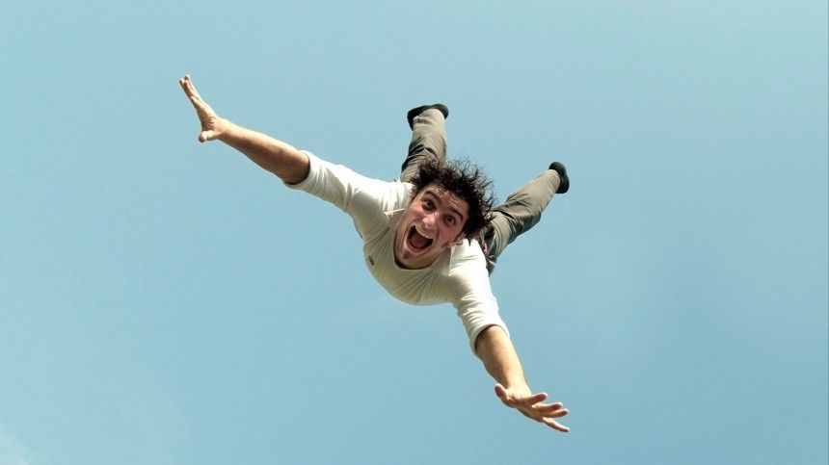
Задача
На высоте H над поверхностью Земли находится тело массой m. В момент времени t=0 начинает свободное падение на Землю. Определить время падения и скорость у поверхности Земли.

Slide 3
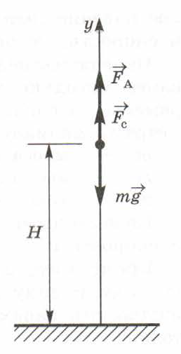
Свободное падение
Notes:
Вывести a
Входные параметры (постоянные: H, g, m), переменные t
Выходные: переменные y, v

Slide 4
Свободное падение без учета сил противодействия
Notes:
Вывести: v(t), y(t), время падения, скорость при падении.

Slide 5
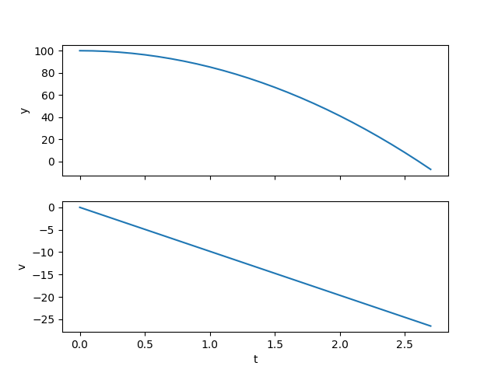
Компьютерная модель
Notes:
https://sky.pro/wiki/python/ispolzovanie-fig-ax-plt-subplots-prichiny-i-preimuschestva/

